Slide 1
Panovanie Márie Terézie

Slide 2


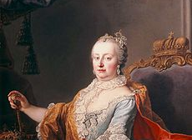

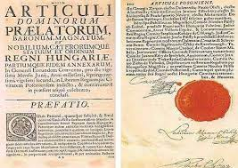
Habsburská monarchia
Ako veľmi mladá sa stala Mária Terézia uhorskou panovníčkou (1740 – 1780). Mala iba 23 rokov. Žila vo Viedni. Bola korunovaná v Bratislave (r. 1741). Mala až 16 detí.
V tom období nebolo bežné aby vládla žena. Preto vznikla zvláštna listina ktorou sa zaručilo že ju budú všetci uznávať ako kráľovnú.
Pragmatická sankcia

Slide 3
Reformy Márie Terézie
Mária Terézia bola múdra a záležalo jej na obyvateľoch svojho kráľovstva. Urobila viacero reforiem aby sa im žilo lepšie a ľahšie.
A.) Zaviedla papierové peniaze – ľahšia výmena tovarov
B.) Zrušila stredoveké mučenie, zaviedla nové zákony
C.) Pestovanie nových plodín → kukurica, zemiaky a ochrana lesov
D.) Podporovala rozvoj baníctva a zakladanie manufaktúr

Slide 4
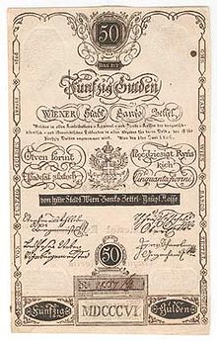
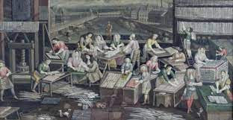
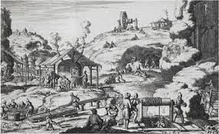
Manufaktúra – „rukodielňa“
Baníctvo na Slovensku
Peniaze

Slide 5
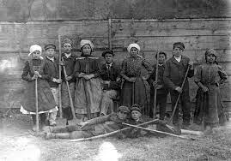
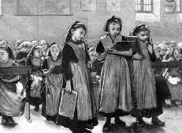
Povinná školská dochádzka
Tomto období mnoho ľudí nevedelo písať a čítať (boli negramotní), preto zaviedla povinnú školskú dochádzku (r.1777) → do školy chodili všetky deti vo veku od 6 do 12 rokov (dovtedy len ty ktorý si za školu zaplatili)
Mária Terézia zaviedla a je letné prázdniny nie však preto aby si deti oddýchli. Mali pomôcť svojim rodičom pozbierať úrodu z polí.

Slide 6
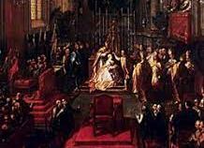
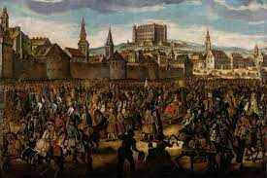
Korunovácia Márie Terézie
Mária Terézia bola korunovaná za uhorskú panovníčku v Bratislave v roku 1741. Trasu po ktorej išiel v Bratislave korunovačný sprievod dnes zdobia malé mosadzné korunky v dlažbe. Spolu ich je 178.

Slide 7
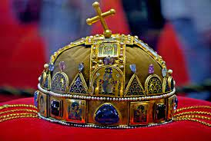
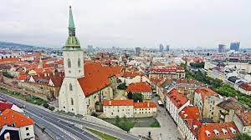
Svätoštefanská koruna
Dóm sv. Martina

Slide 8
Vysvetlivky
Reforma - je zmena ktorej cieľom je niečo zlepšiť
Manufaktúra - je podnik založený na remeselnej technike a deľbe práce

